Slide 1

Дружина юных пожарных
«Жар-птица»
Девиз: «Коль увидите пожар,
Вызывайте «Птицу-Жар»!
Затушить огонь нам нужно,
За свой труд возьмёмся дружно!!!»
Песня дружины:
Не думай о пожарных свысока !
Наступит время, сам поймёшь , наверное,
Как ДЮПа роль в лицее велика
На вечность, вечность, вечность- не мгновение!
Мальчишки в нашем ДЮПе молодцы!
Лежит на лицах удали отметина.
А, девочки у нас, конечно, умницы
И в медицине и в огнетушителях!
Огонь бушует, сразу не уймёшь,
Из шланга бьёт вода обыкновенная!
Но, если ДЮП – 101 позовёшь,
То сразу всё потушишь за мгновение!

Slide 2
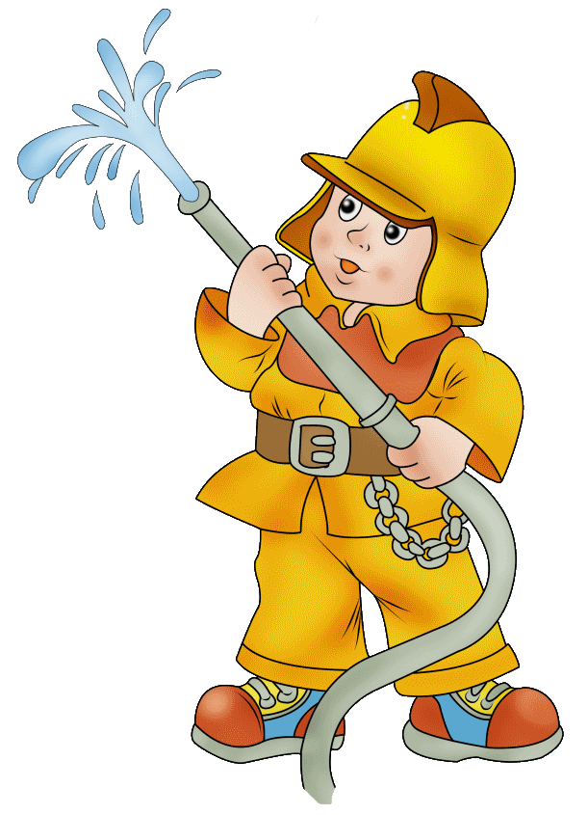
Список дружины:
Герлина Анастасия
Гончаров Давид
Елистратова Светлана
Итченко Илья
Краснова Анна
Недосейкина Алина
Олейникова Анна
Опрышко Анна
Савенкова Нина
Сартаков Михаил
Шинкова Яна
Наумов Александр
Алейникова Анна
Кожина Видана
Гончарова Полина
Руководитель: Сошина Е.И.

Slide 3
План работы дружины на 1 четверть:
Оформление уголка
Проведение игры «Юный пожарный»
Проведение бесед в классах по правилам пожарной безопасности»
Проведение игры «Школа безопасности»
Выпуск листовок по правилам пожарной безопасности.
Рейды согласно карте зоны действия отряда
Учебные занятия
Учебные тренировки

Slide 4

График проведения учебно-пропагандистской работы:
1 четверть:
Проведение игры «Юный пожарный»
Проведение игры «Школа безопасности»
Выпуск листовок по правилам пожарной
безопасности.
2 четверть:
Проведение бесед в классах по правилам
пожарной безопасности
Рейд «Скоро Новый год!»
Выпуск памяток по ППБ
3 четверть:
Проведение тестирований по ППБ
Агитбригада «Будь внимателен!»
« Пожарная ярмарка»
4 четверть:
Проведение бесед « Пожар в лесу»
Агитбригада « Будь внимателен»
Выпуск листовок.

Slide 5


Slide 6


Slide 7
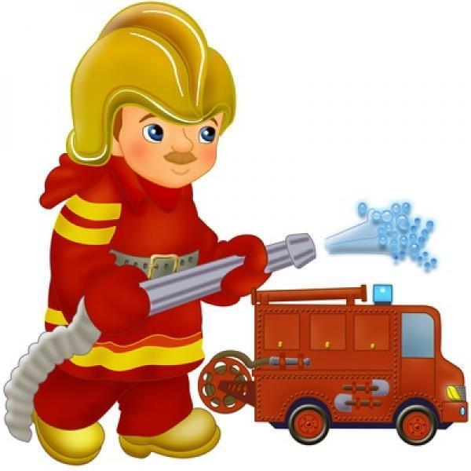
Сегодня на повестке дня
Приглашаем 7-8 классы
принять участие в дистанционной игре
« Школа безопасности».
По всем вопросам обращаться
в 204 кабинет.
Сегодня на повестке дня
Приглашаем 5 – 6 классы
принять участие в дистанционной игре
« Жизнь без пожаров».
По всем вопросам обращаться
в 204 кабинет.

Slide 8
Статистика пожаров:
14.10.2016г. Техногенные пожары
Потушено 10 пожаров. На ликвидацию возгораний были привлечены 88 человек личного состава противопожарной службы, задействовано 28 единиц техники.
13.10-.2016г. ехногенные пожары
Потушено 10 пожаров. На ликвидацию возгораний были привлечены 75 человек личного состава противопожарной службы, задействовано 29 единиц техники.
12.10.2016г.Техногенные пожары
Потушено 8 пожаров. На ликвидацию возгораний были привлечено 61 человек личного состава противопожарной службы, задействовано 23 единицы техники.

Slide 9

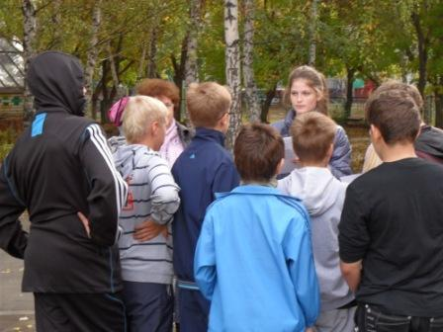
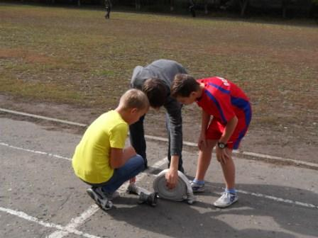
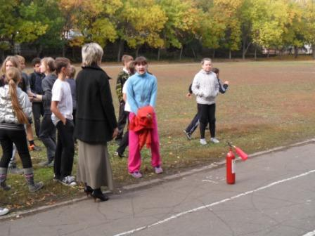
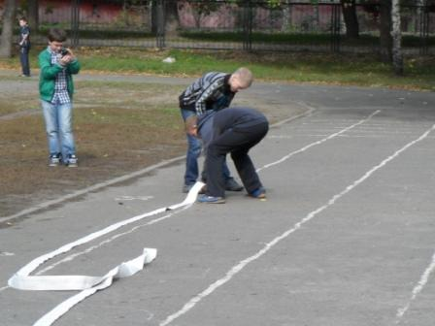
Фотоотчёт.
Игра «Юный пожарный»

Slide 10
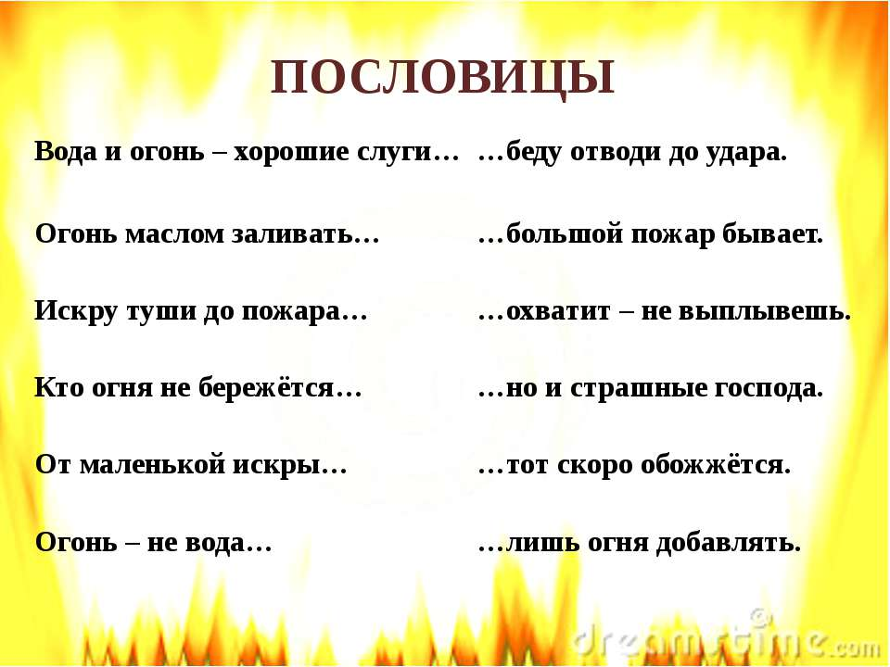

Это интересно
Соедини

Slide 11


Slide 12
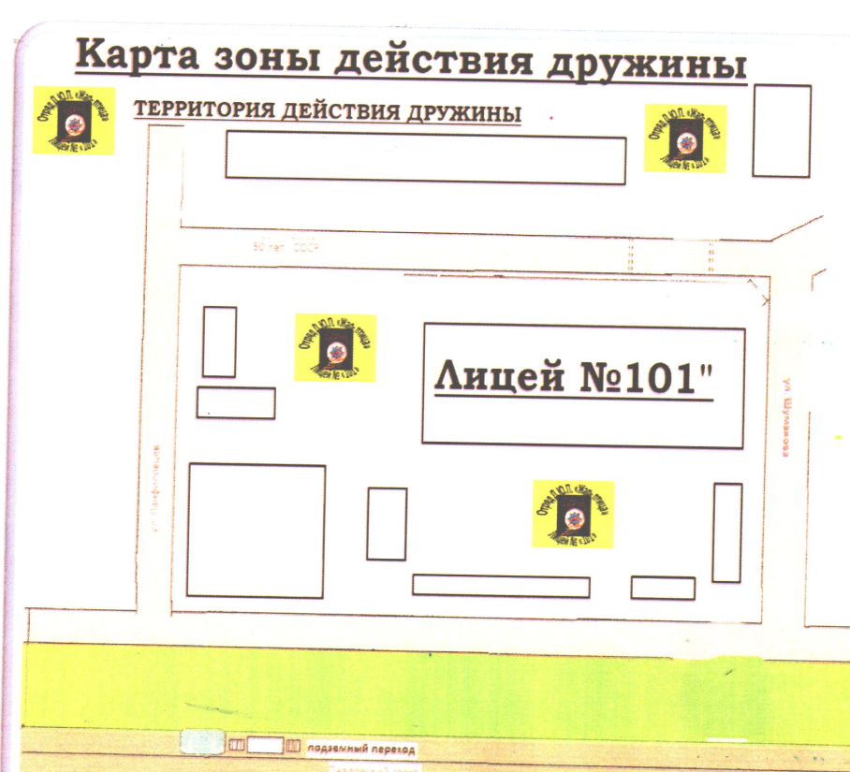
Карта зоны действия дружины
Места дежурства

